Slide 1
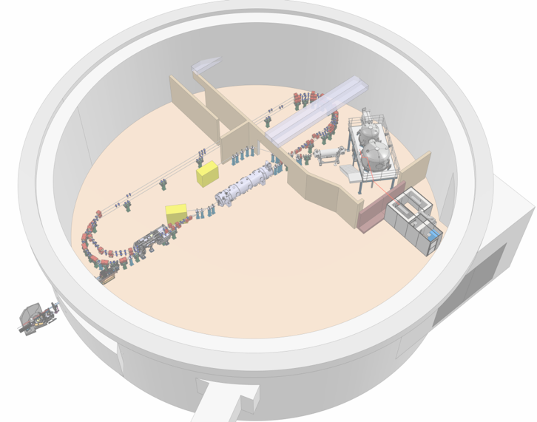

Project Progress Review (PPR) 3-2026
WP- 12 Implantation dans l'IGLOO
Présenté par: Sylvain Brault
10 Avril 2026

Slide 2
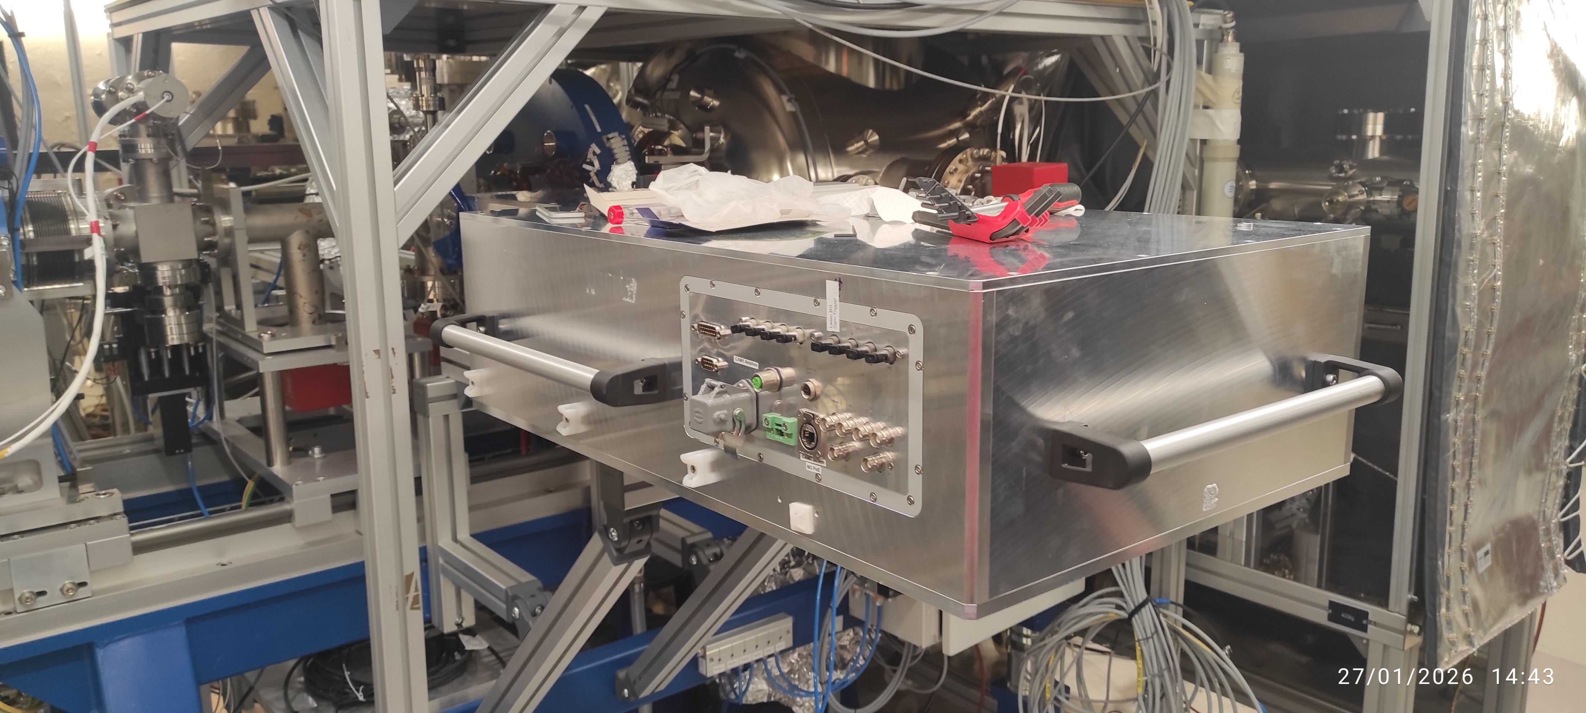
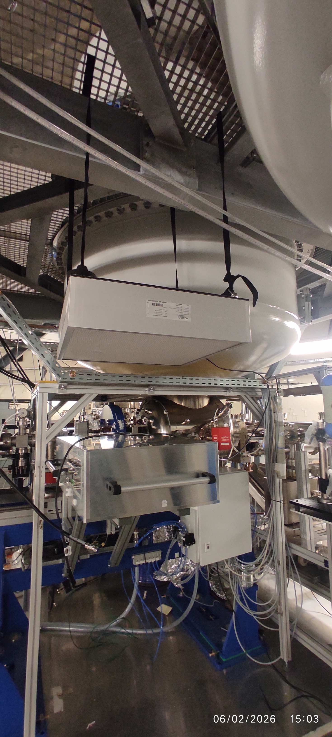
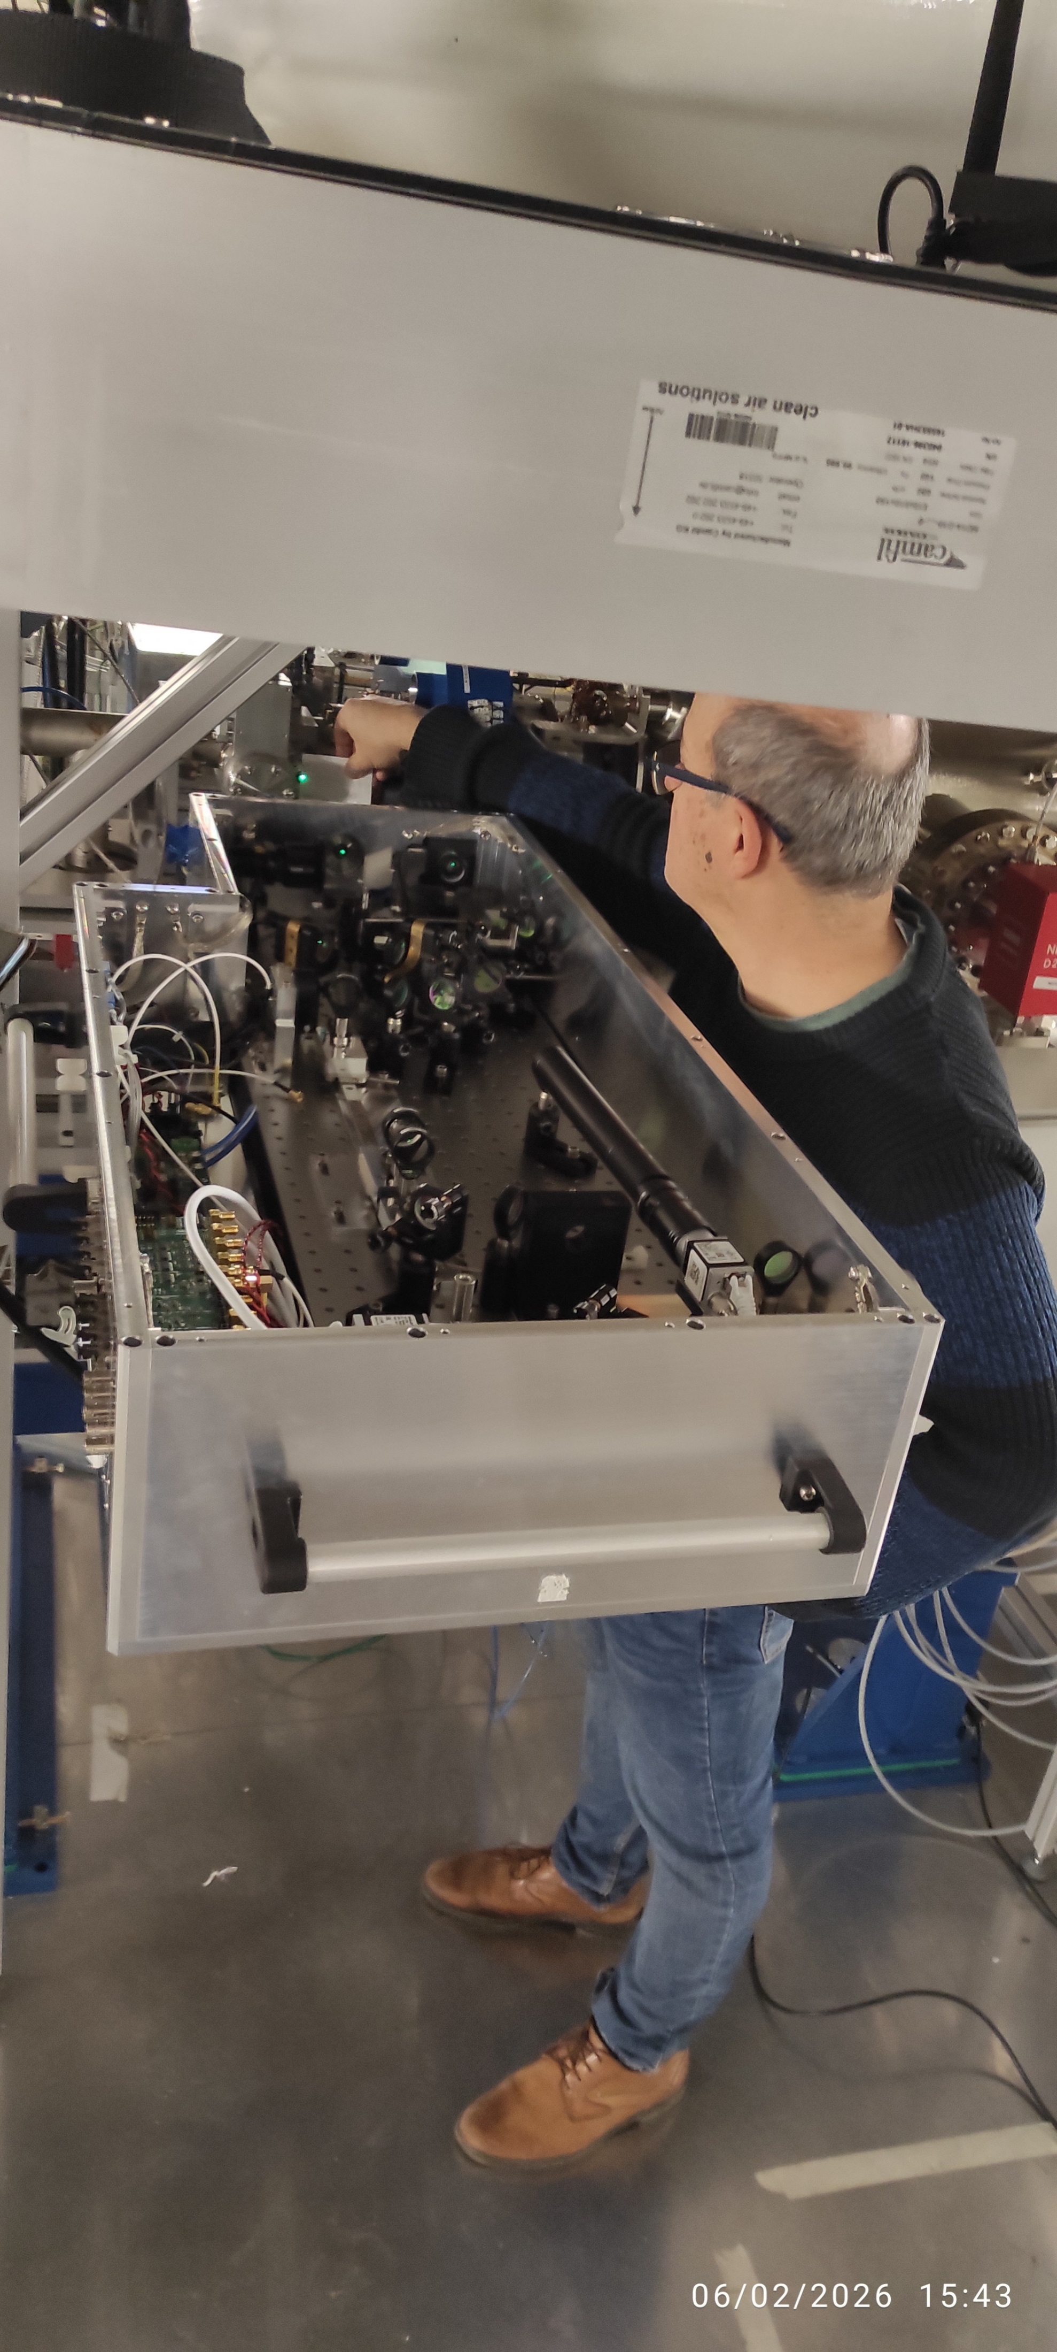
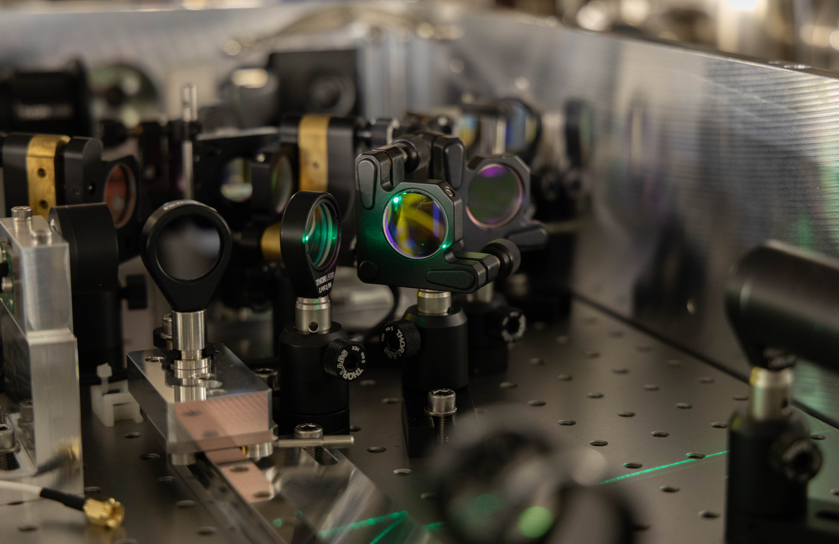
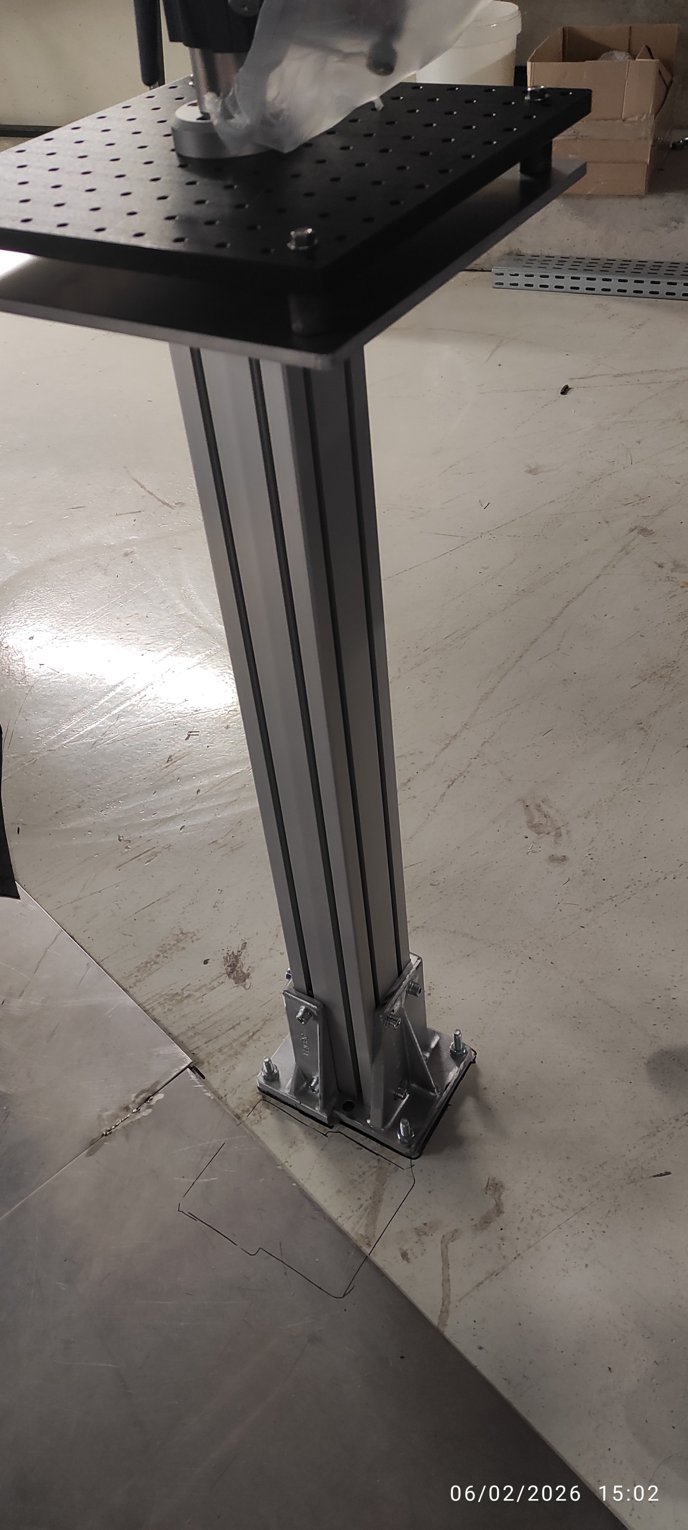
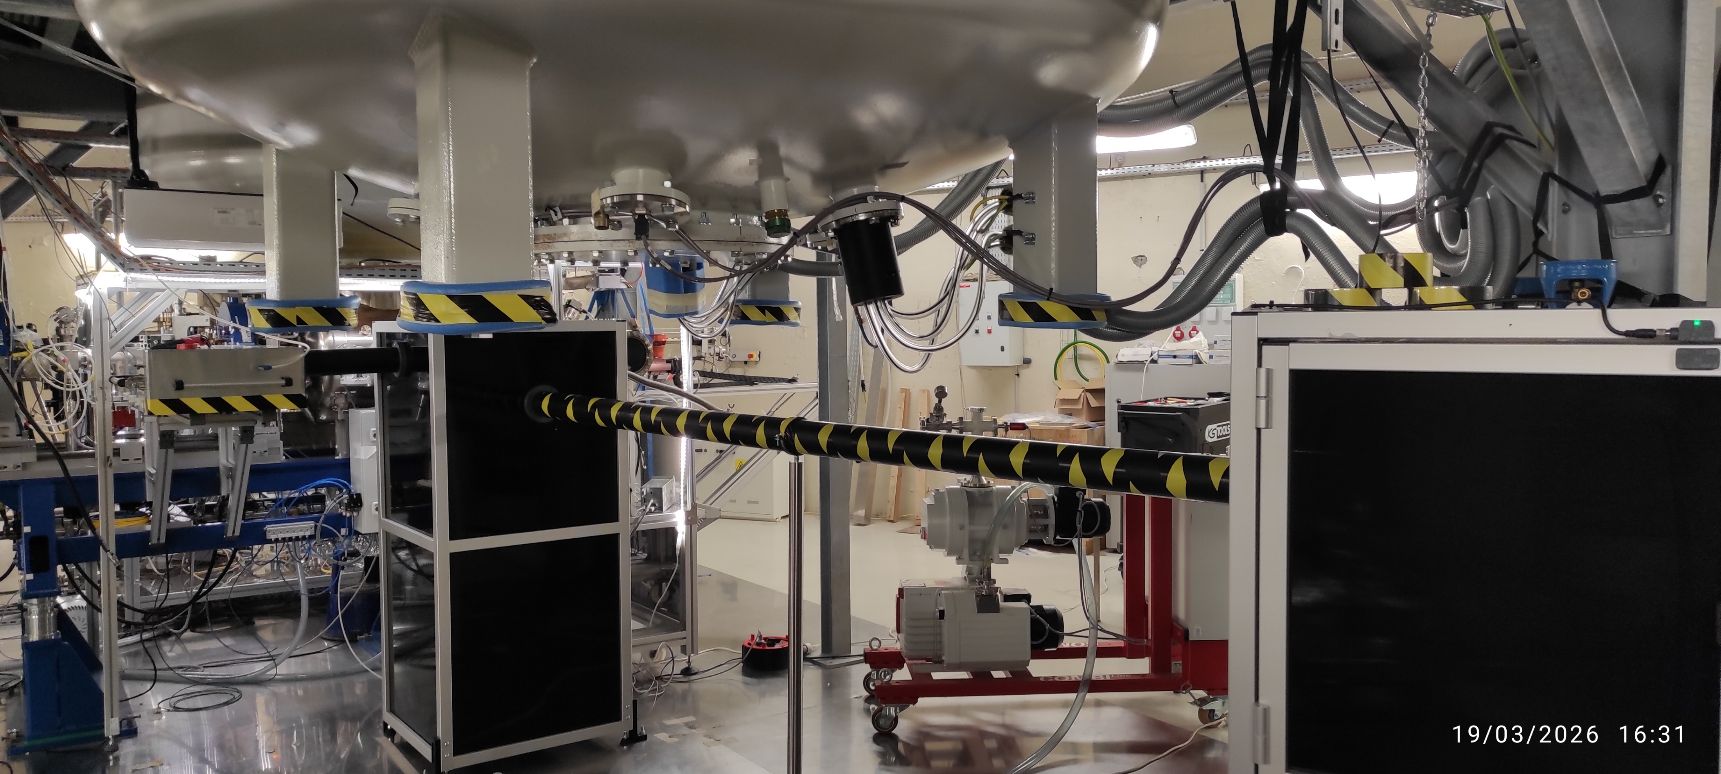
Etat d’avancement
Laser
Mise en place des « boites laser »
Mise en place des périscopes
Mise en place des capotages
Alignement laser par Anahi et Raphaël
Alignement laser
Pied - riscope
Capotages laser

Slide 3
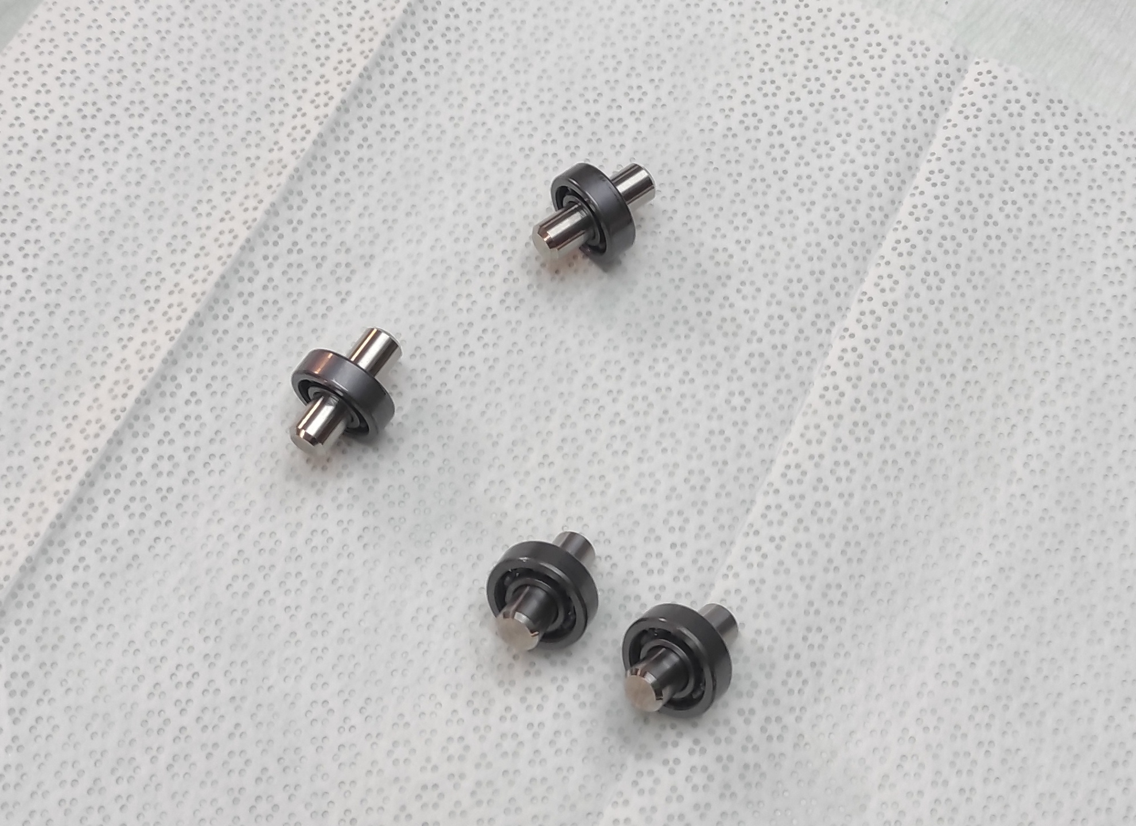
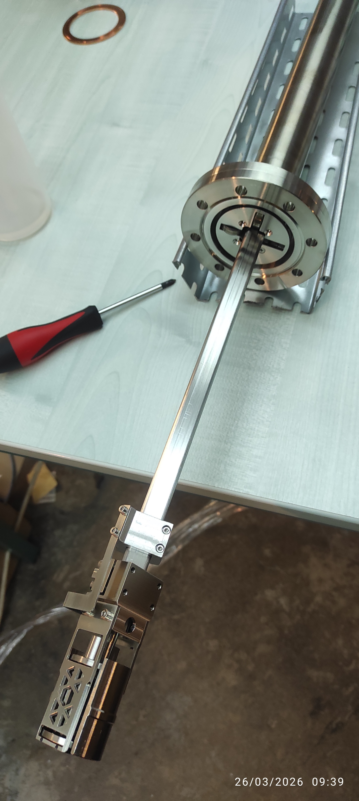
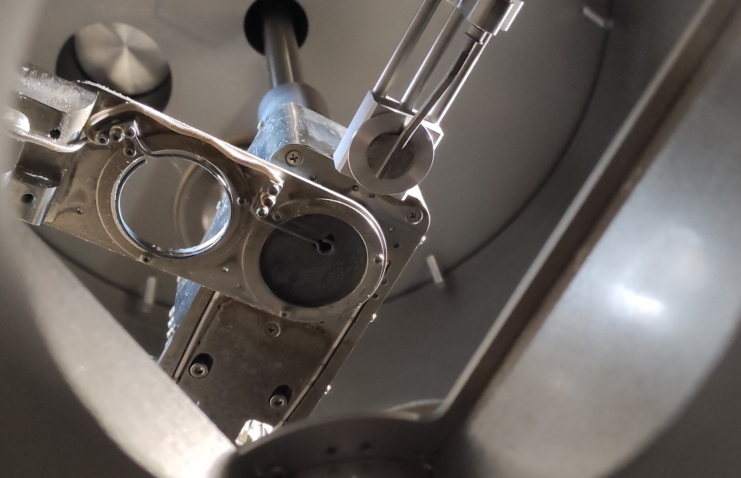
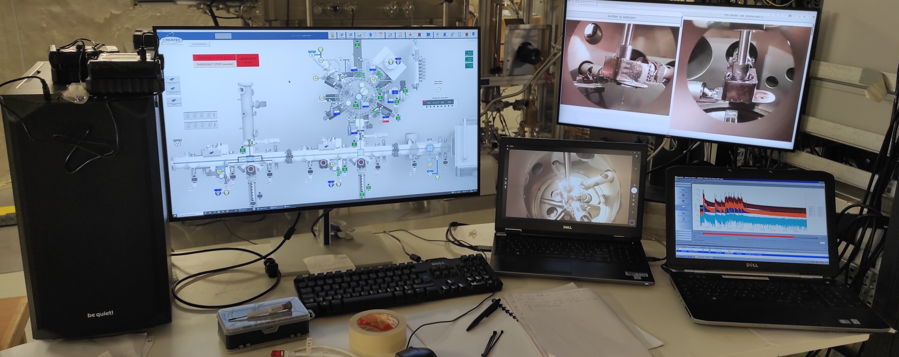
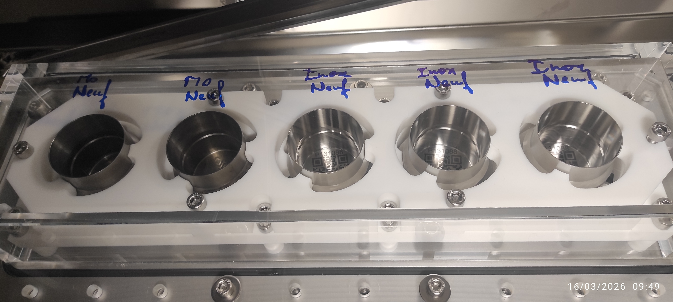
Etat d’avancement
Photocathode Preparation Facility (PPF)
Etuvage MBE > OK 2.5e-11 mbar
Alignement PPF par Createc (mi-mars) > OK mais…
  Pb de grippage du bras de transfert TrA/Chambre photocathode
  Pb de communication entre le soft et les alimentations chauffage
Mise a jour du soft Createc > Pb de communication résolu
Remplacement des roulements et remise en place du bras TrA
  Etuvage en cours
Déchargement/Chargement du chariot avec 4 PUKS (2 Inox / 2 Moly)
Mise en place automatique d’un PUK dans MBE pour dépôt
Roulements remplacés
Réparation du bras
Alignement PUK dans MBE
PUKS avant mise en place dans la PPF
Poste pilotage de la PPF

Slide 4
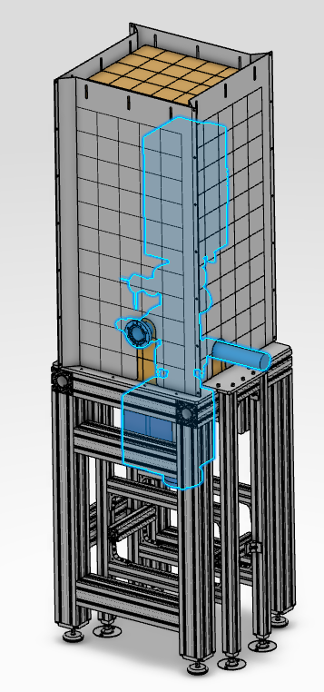
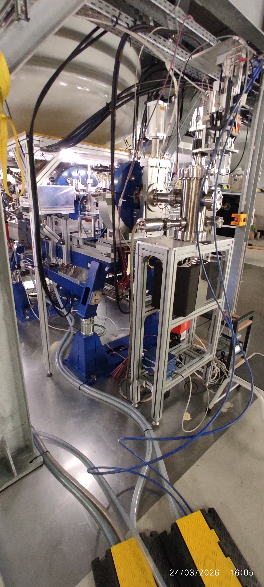
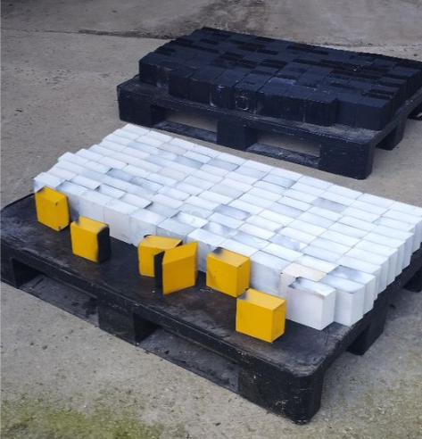
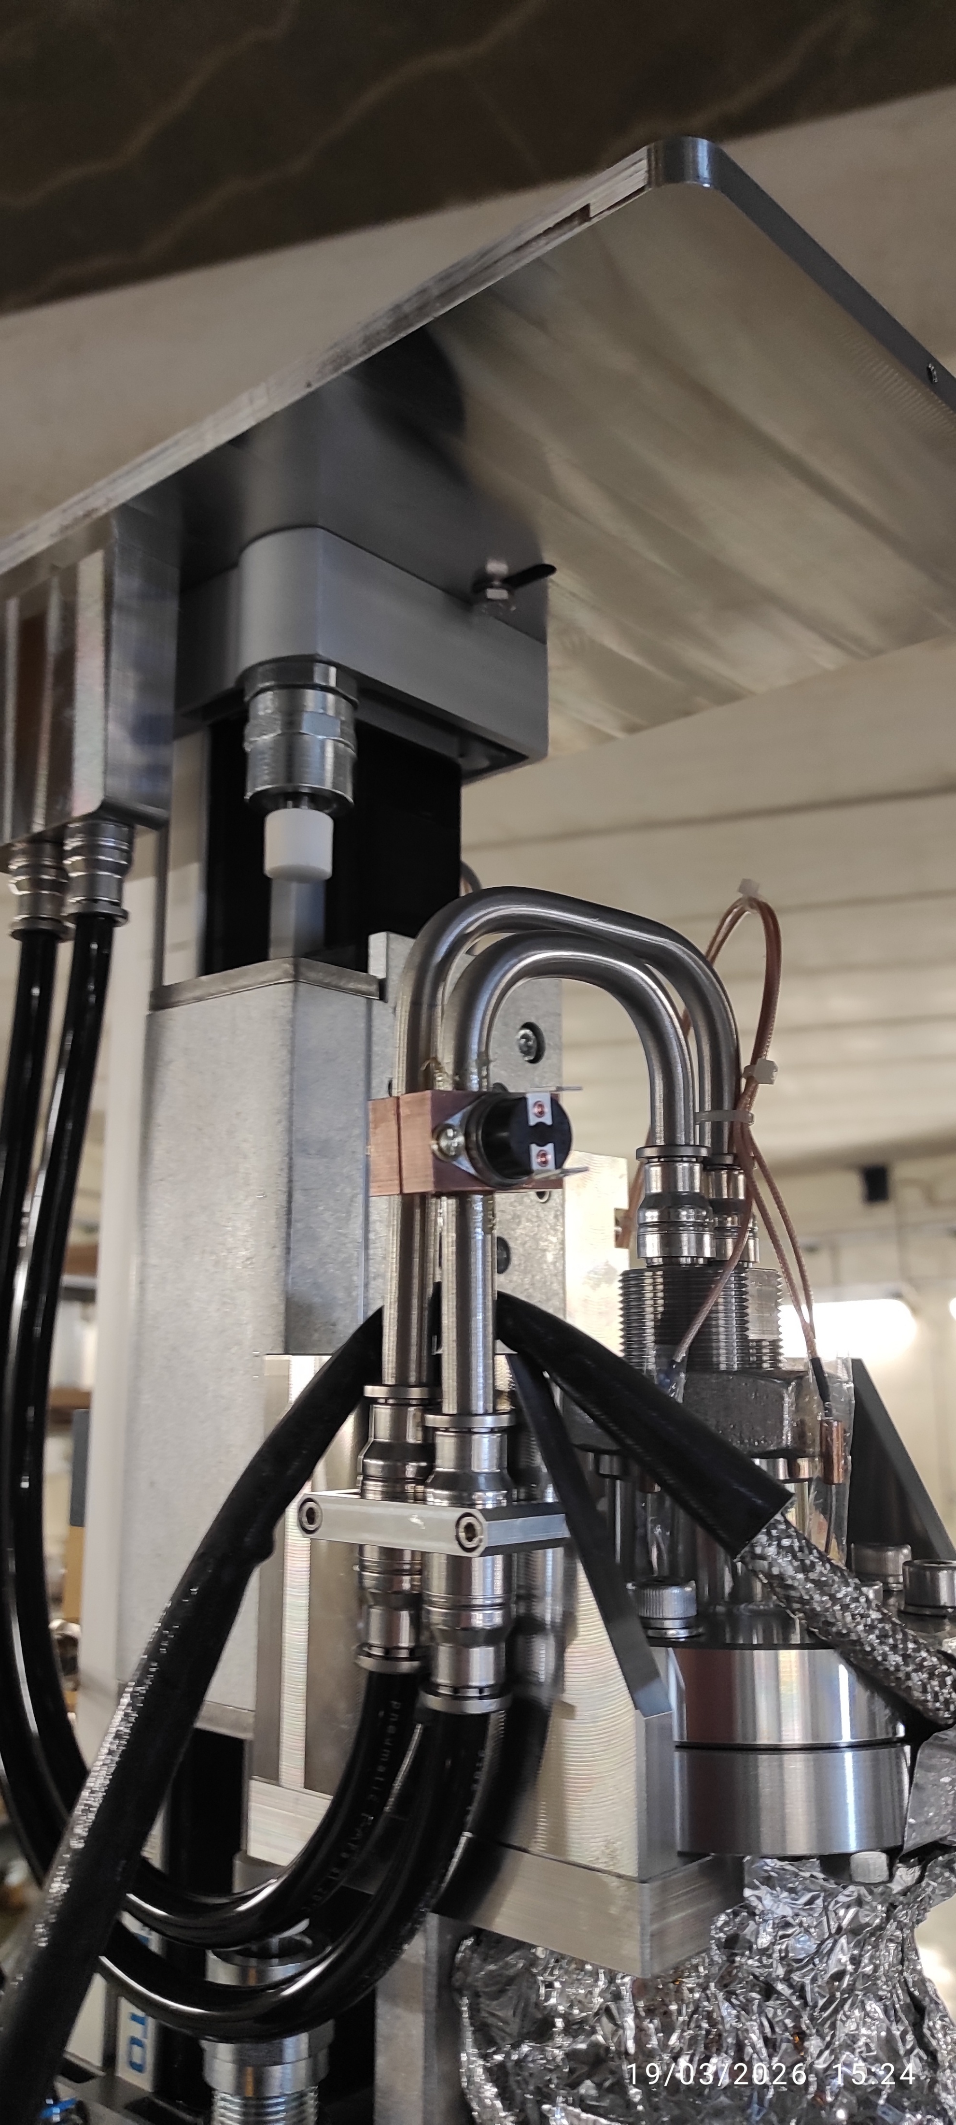

Etat d’avancement
Faraday Cup
Raccordement eau : OK !!!
Mise en place thermo-switch : OK !!!
Plomb rapatrié dans l’Igloo
Châssis blindage en cours de fabrication (mi-avril)
Câblage : OK !!!
FC/chambre
Etude blindage
Tswitch sur le retour eau
Briques de plomb pour blindage FC
FC ready, en attente de blindage

Slide 5
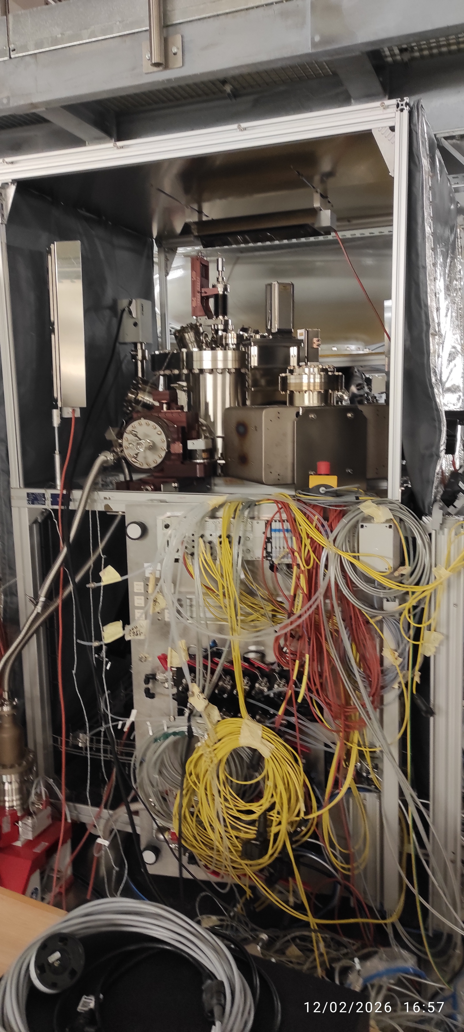
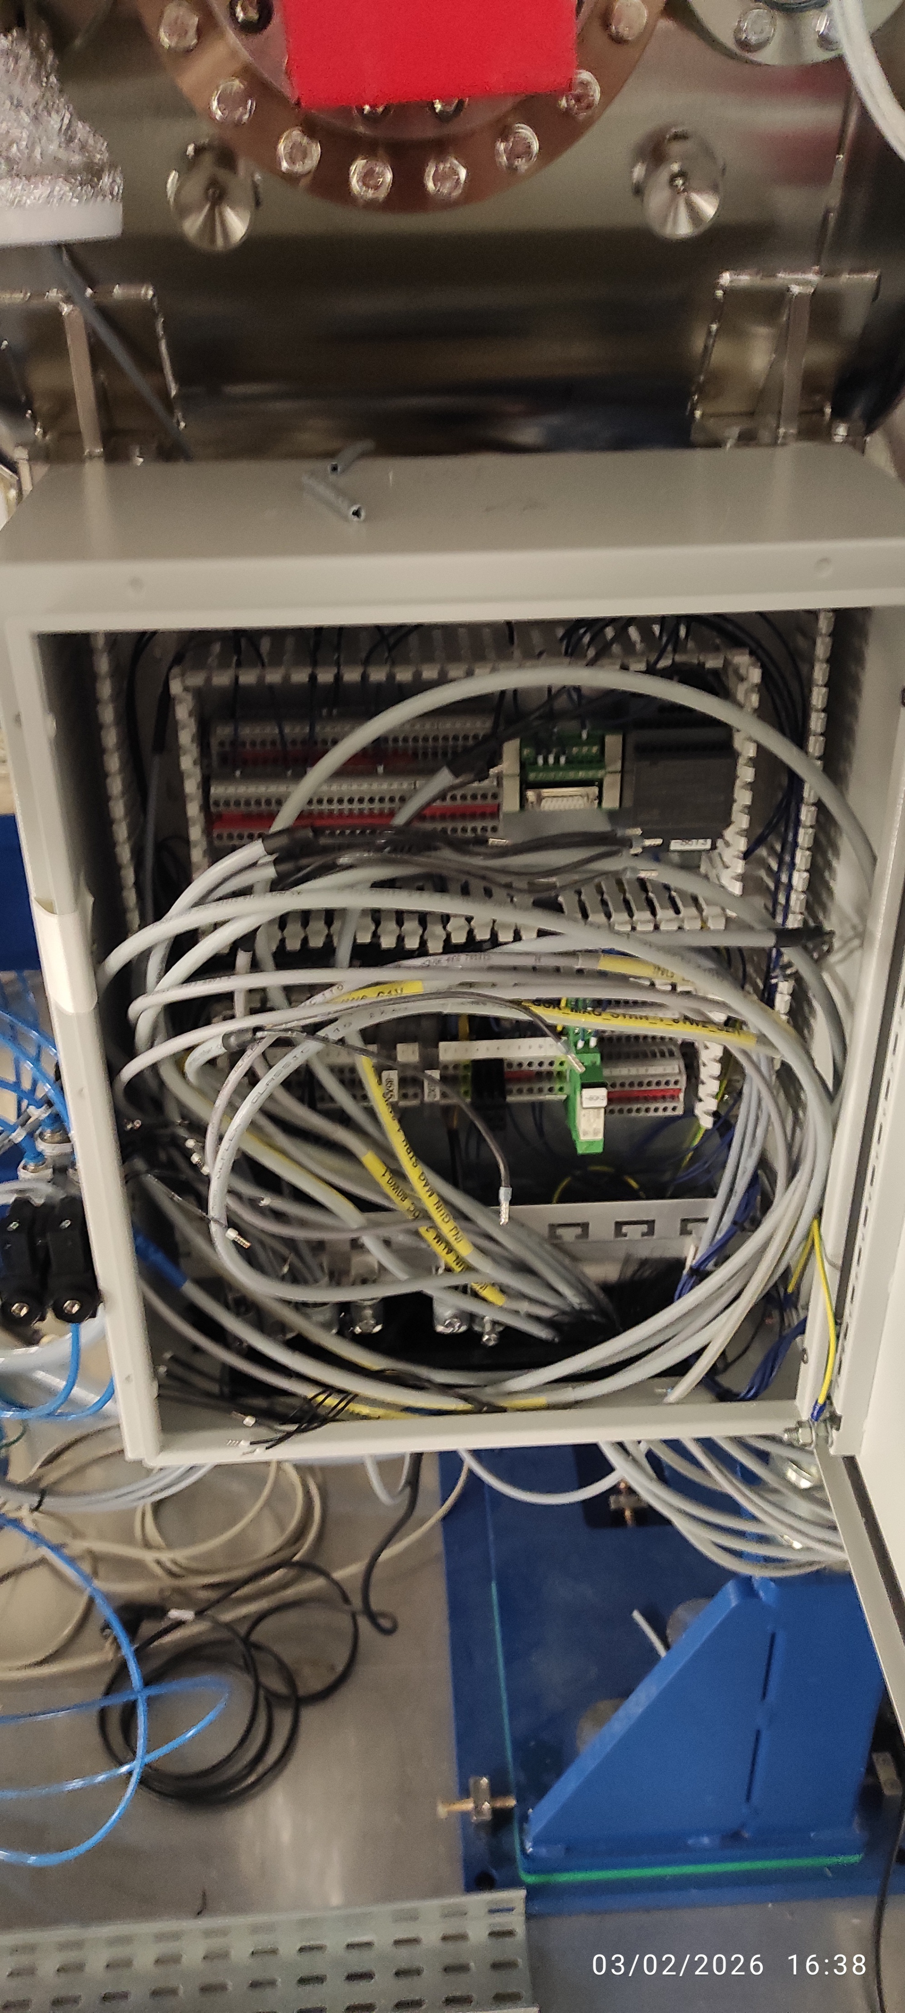
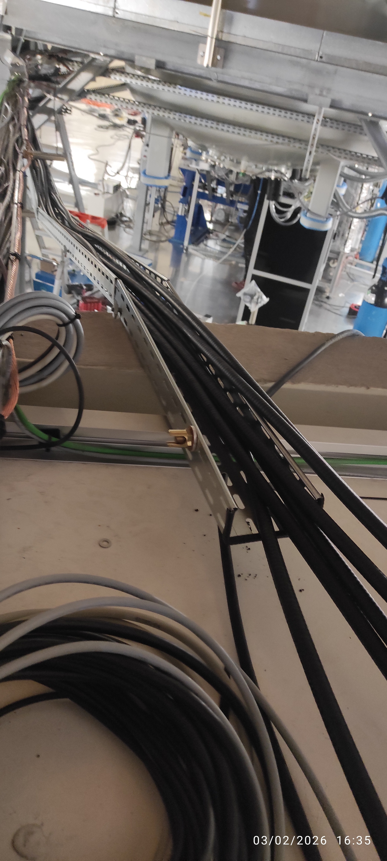
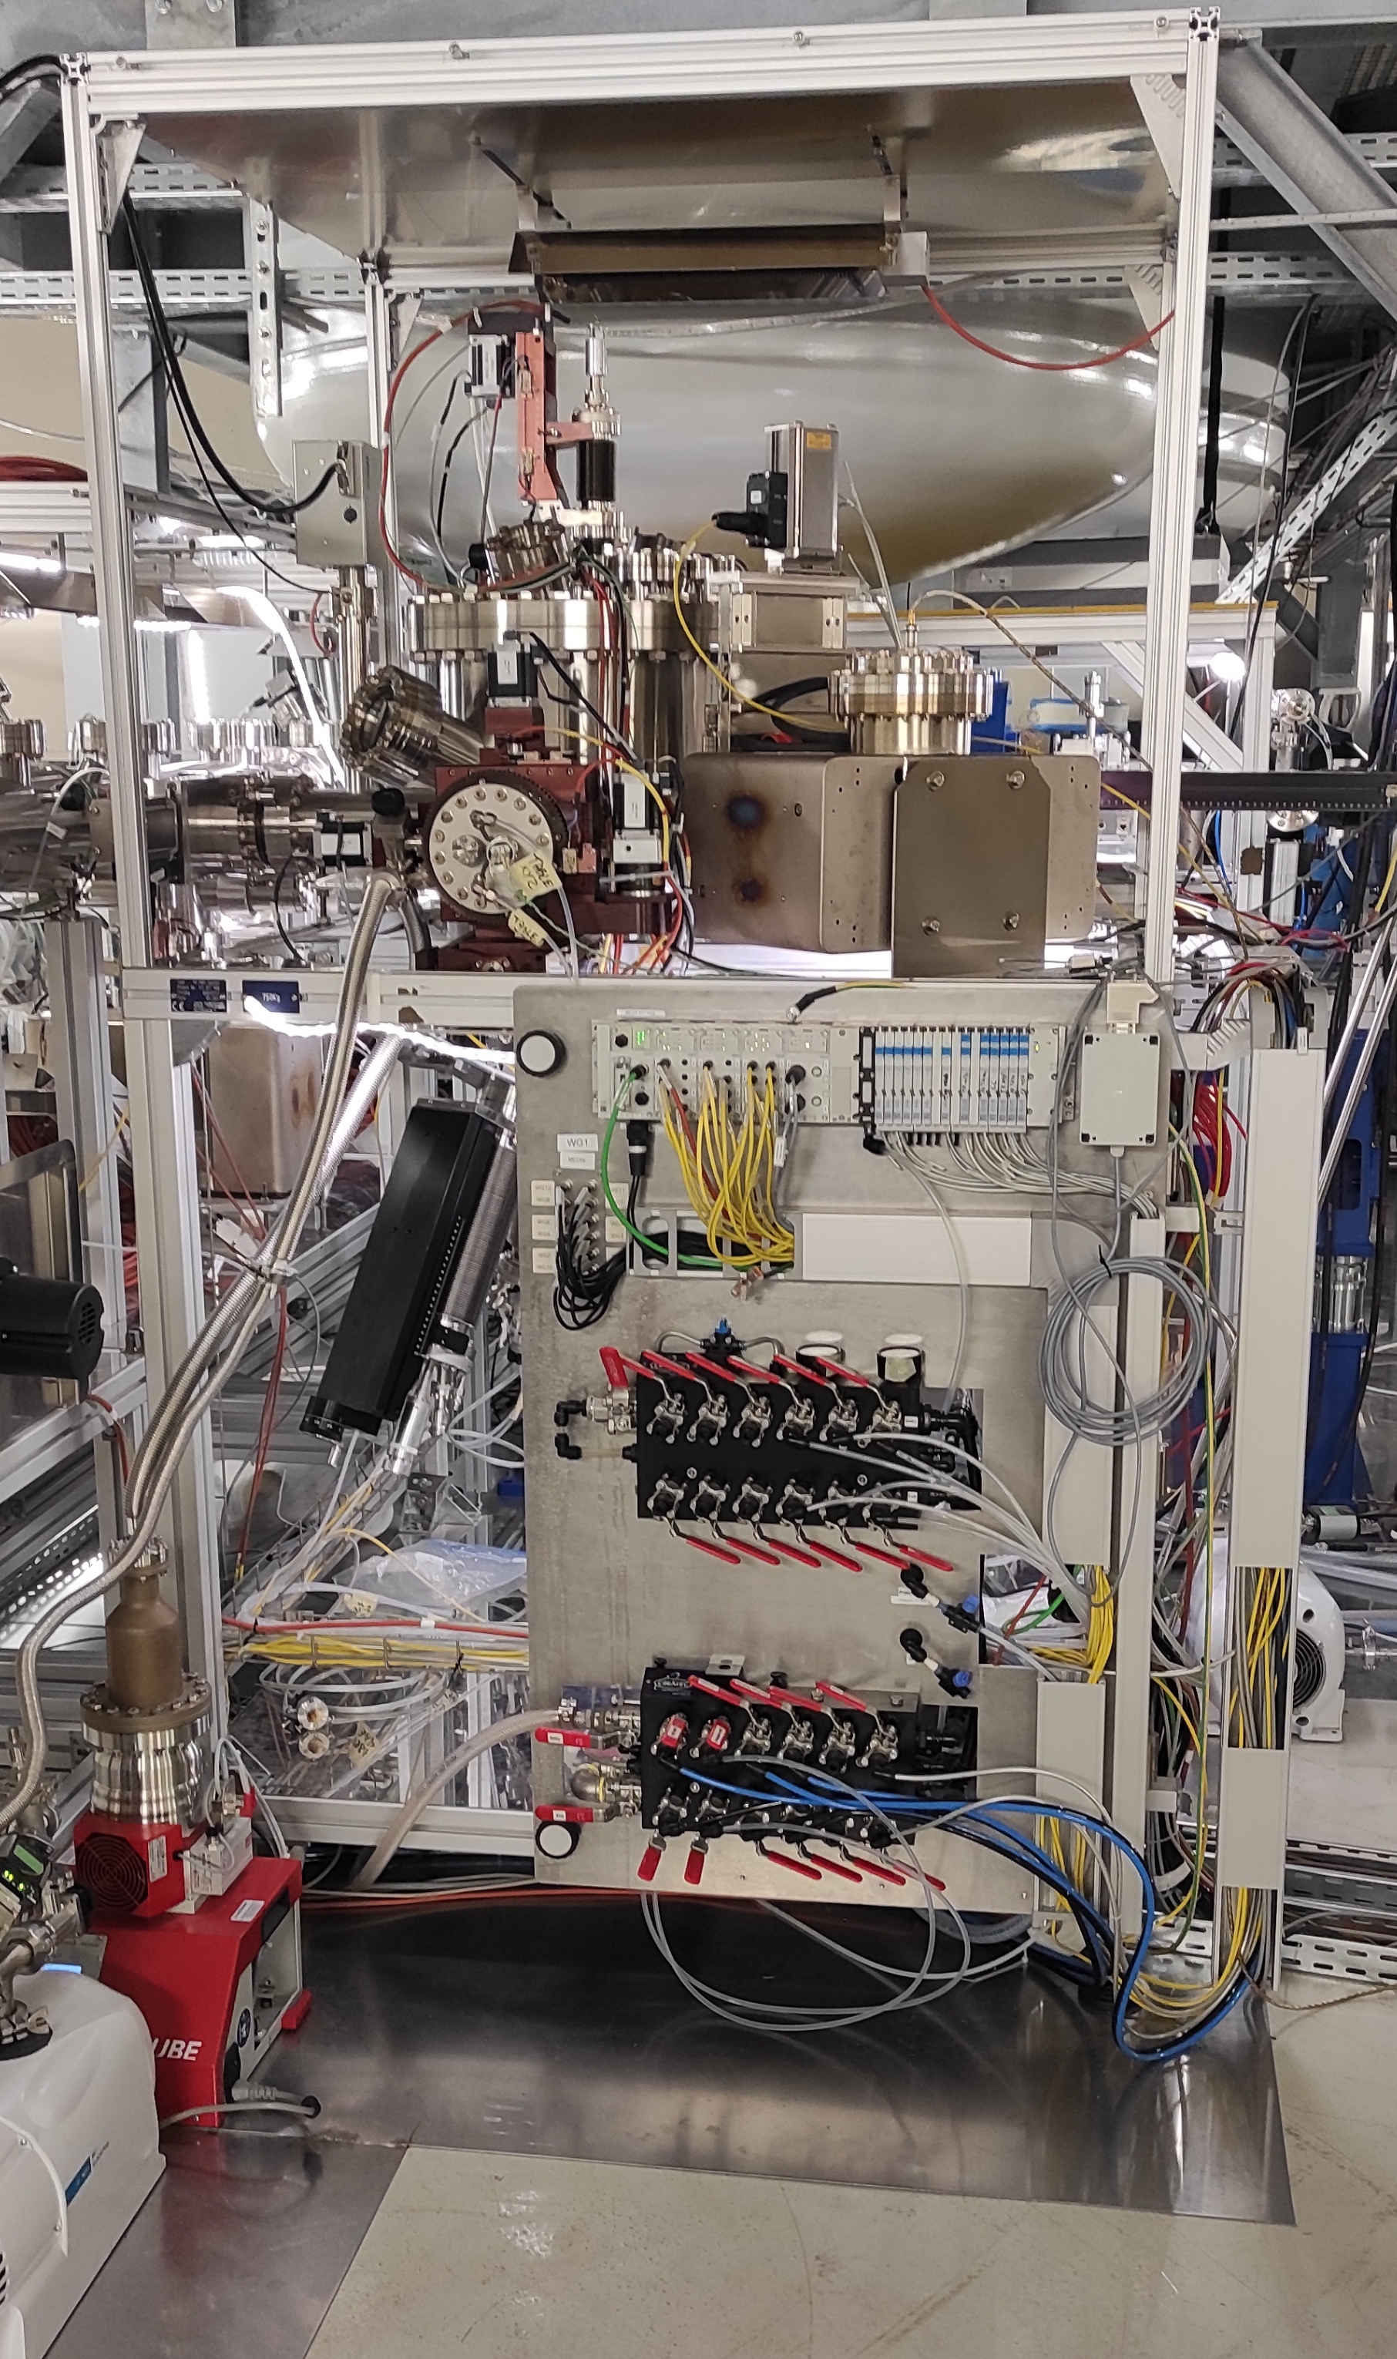
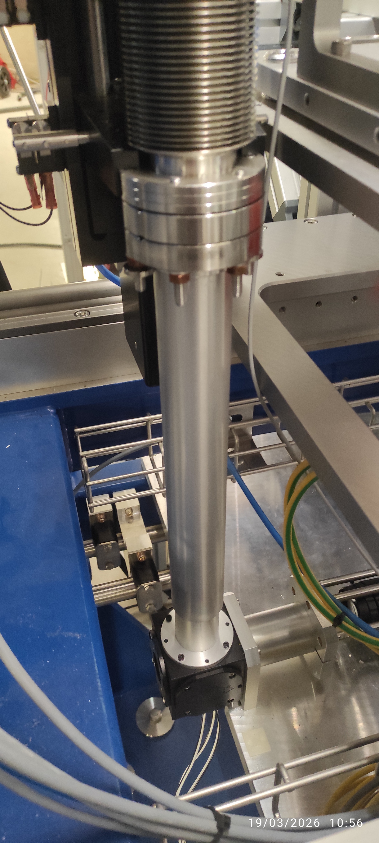
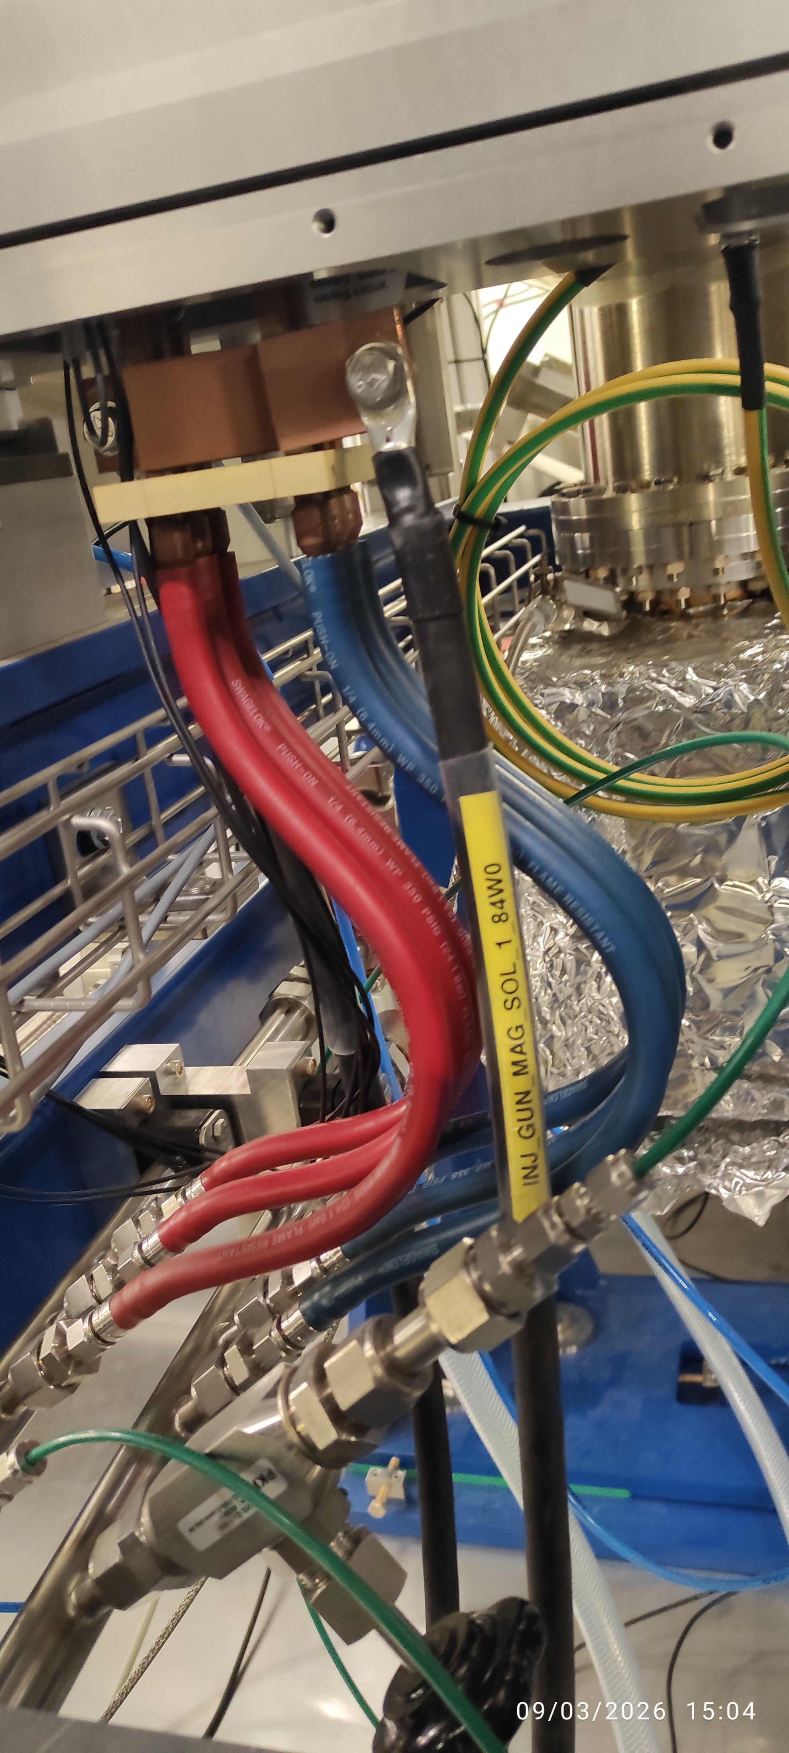
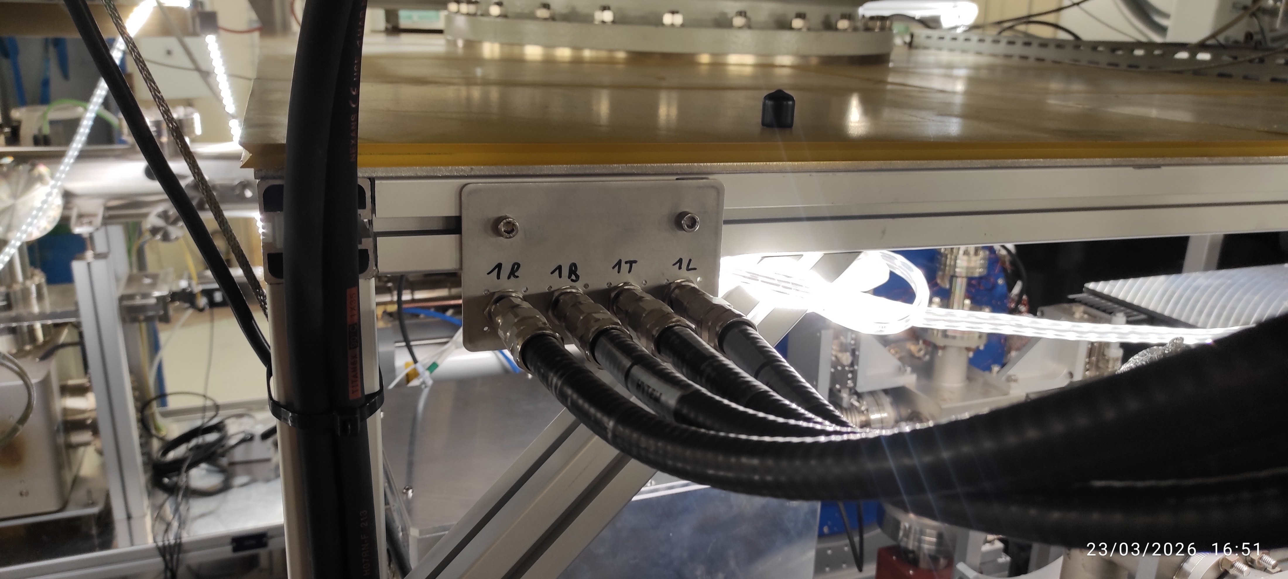
Etat d’avancement
Câblage
Câblage armoire C&C
Câblage coffret Gun
Câblage PPF après étuvages
Câblage solénoïdes
Câblage caméra
Câblage BPM
Tests C&C
Raccordement air comprimé
Mise à la masse
Pb Capteurs position vannes Gun
  (Réparation en cours)
Merci Christophe
et Fred !!
Jeux des 7 différences
Merci FOC (Christophe, Olivier, Fred)
Préparation étuvage MBE
Coffret Gun (avant câblage)
Câbles BPM
Caméra
Solénoïdes
Câblage BPMs
Câblage MBE

Slide 6
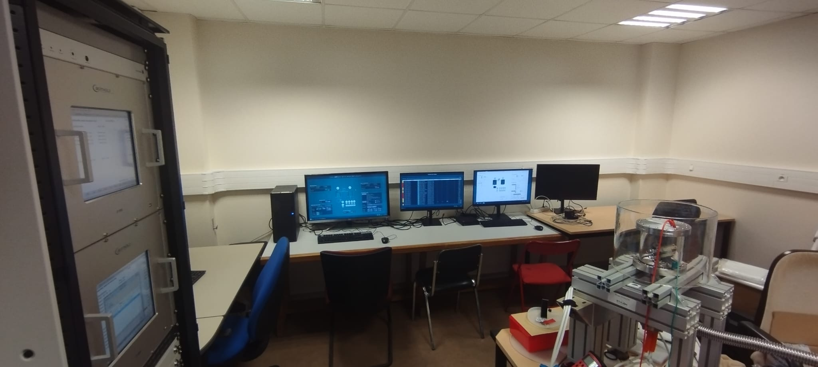
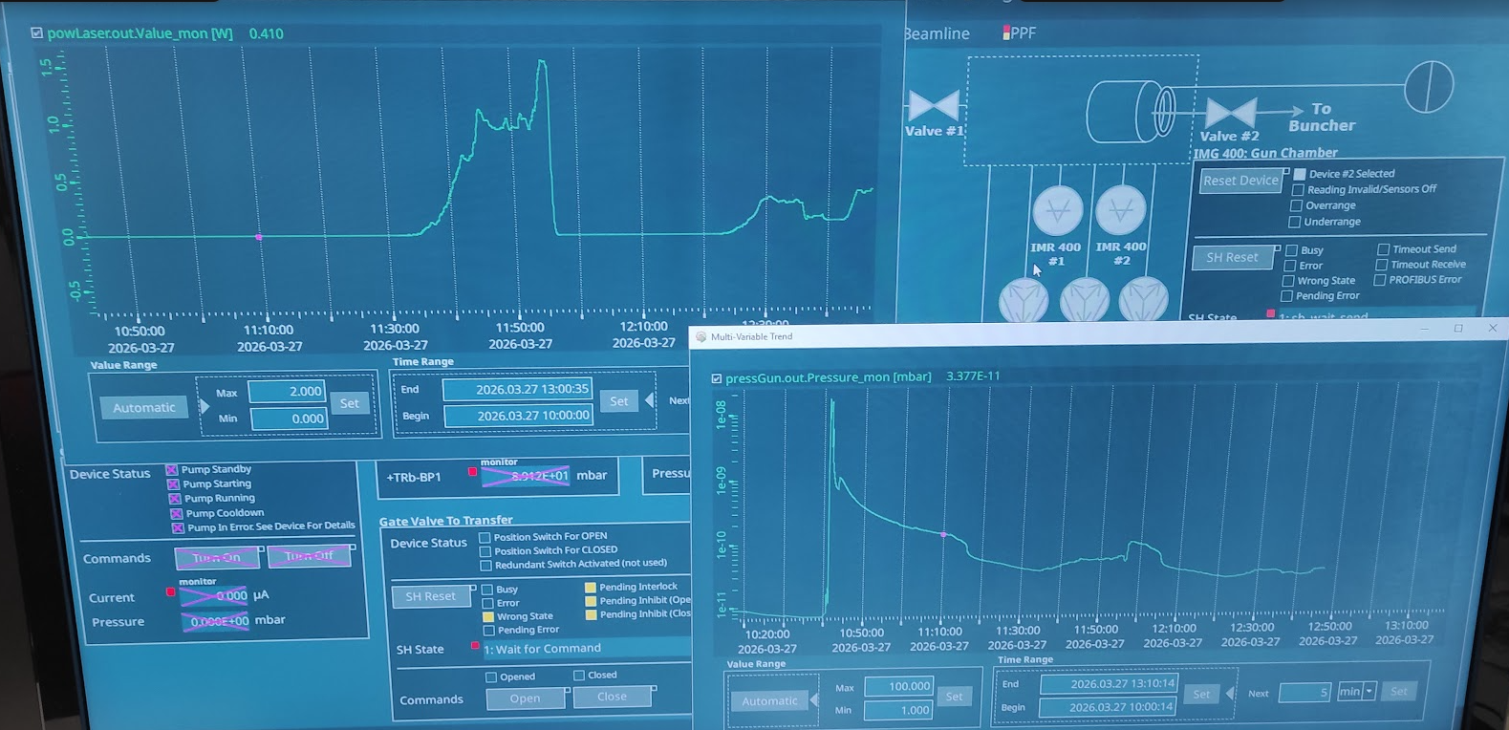
Etat d’avancement
Conditionnement HT
13 mars 2026 : Montée progressive jusqu’à 350 kV
  Pic vide à 10-7 mbars > Coupure HT (Porte ou balise ??) > reprise directe HT à 350kV
  Conditionnement à 350kV > Fin conditionnement perte de la lecture de la jauge Gun
Résultat: A 350kV , pics récurrents à presque 10-7 mbars en pendant presque 2 heures
27 mars 2026 : Montée progressive jusqu’à 340 kV
  Début émissions 326kV
  Pic à 333kV > coupure HT > Seuil balise ext dépassé
  Reprise et re coupure HT vers 320kV > Seuil balise ext dépassé
Résultat: Pertes HT en cascade, plusieurs dépassement du seuil des balises extérieur
début des émissions dès 220 kV (il s’est passé des choses vers 340kV qui on dégradé le conditionnement ?!?)
3 avril 2026: Seuils des 2 balises extérieures augmentés de 3 µSv/h à 6 µSv/h
  Montée progressive jusqu’à 320 kV > beaucoup d’émissions, petite amélioration vers 320kV (a confirmer)
    Passage de 95µSv/h à 40µSv/h (320kV)
    Toujours début émissions vers 220 kV
Le vide reste excellent malgré tout !!!
Salle de contrôle Perle
Courbes pression et émissions

Slide 7
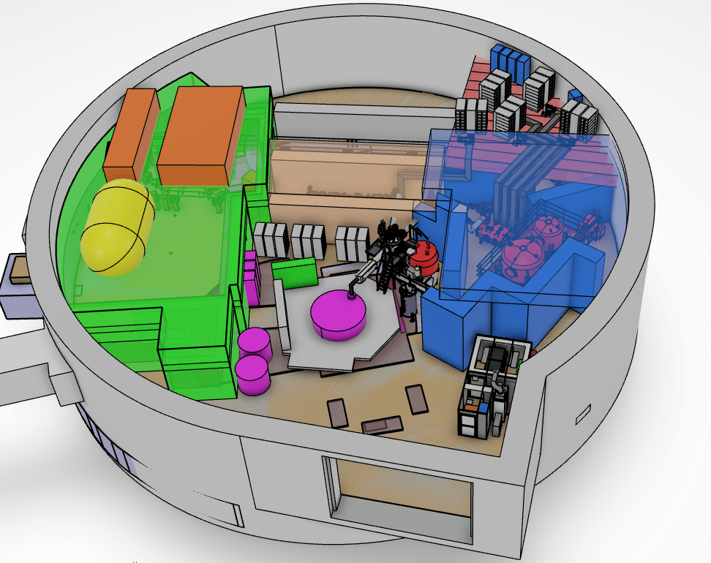
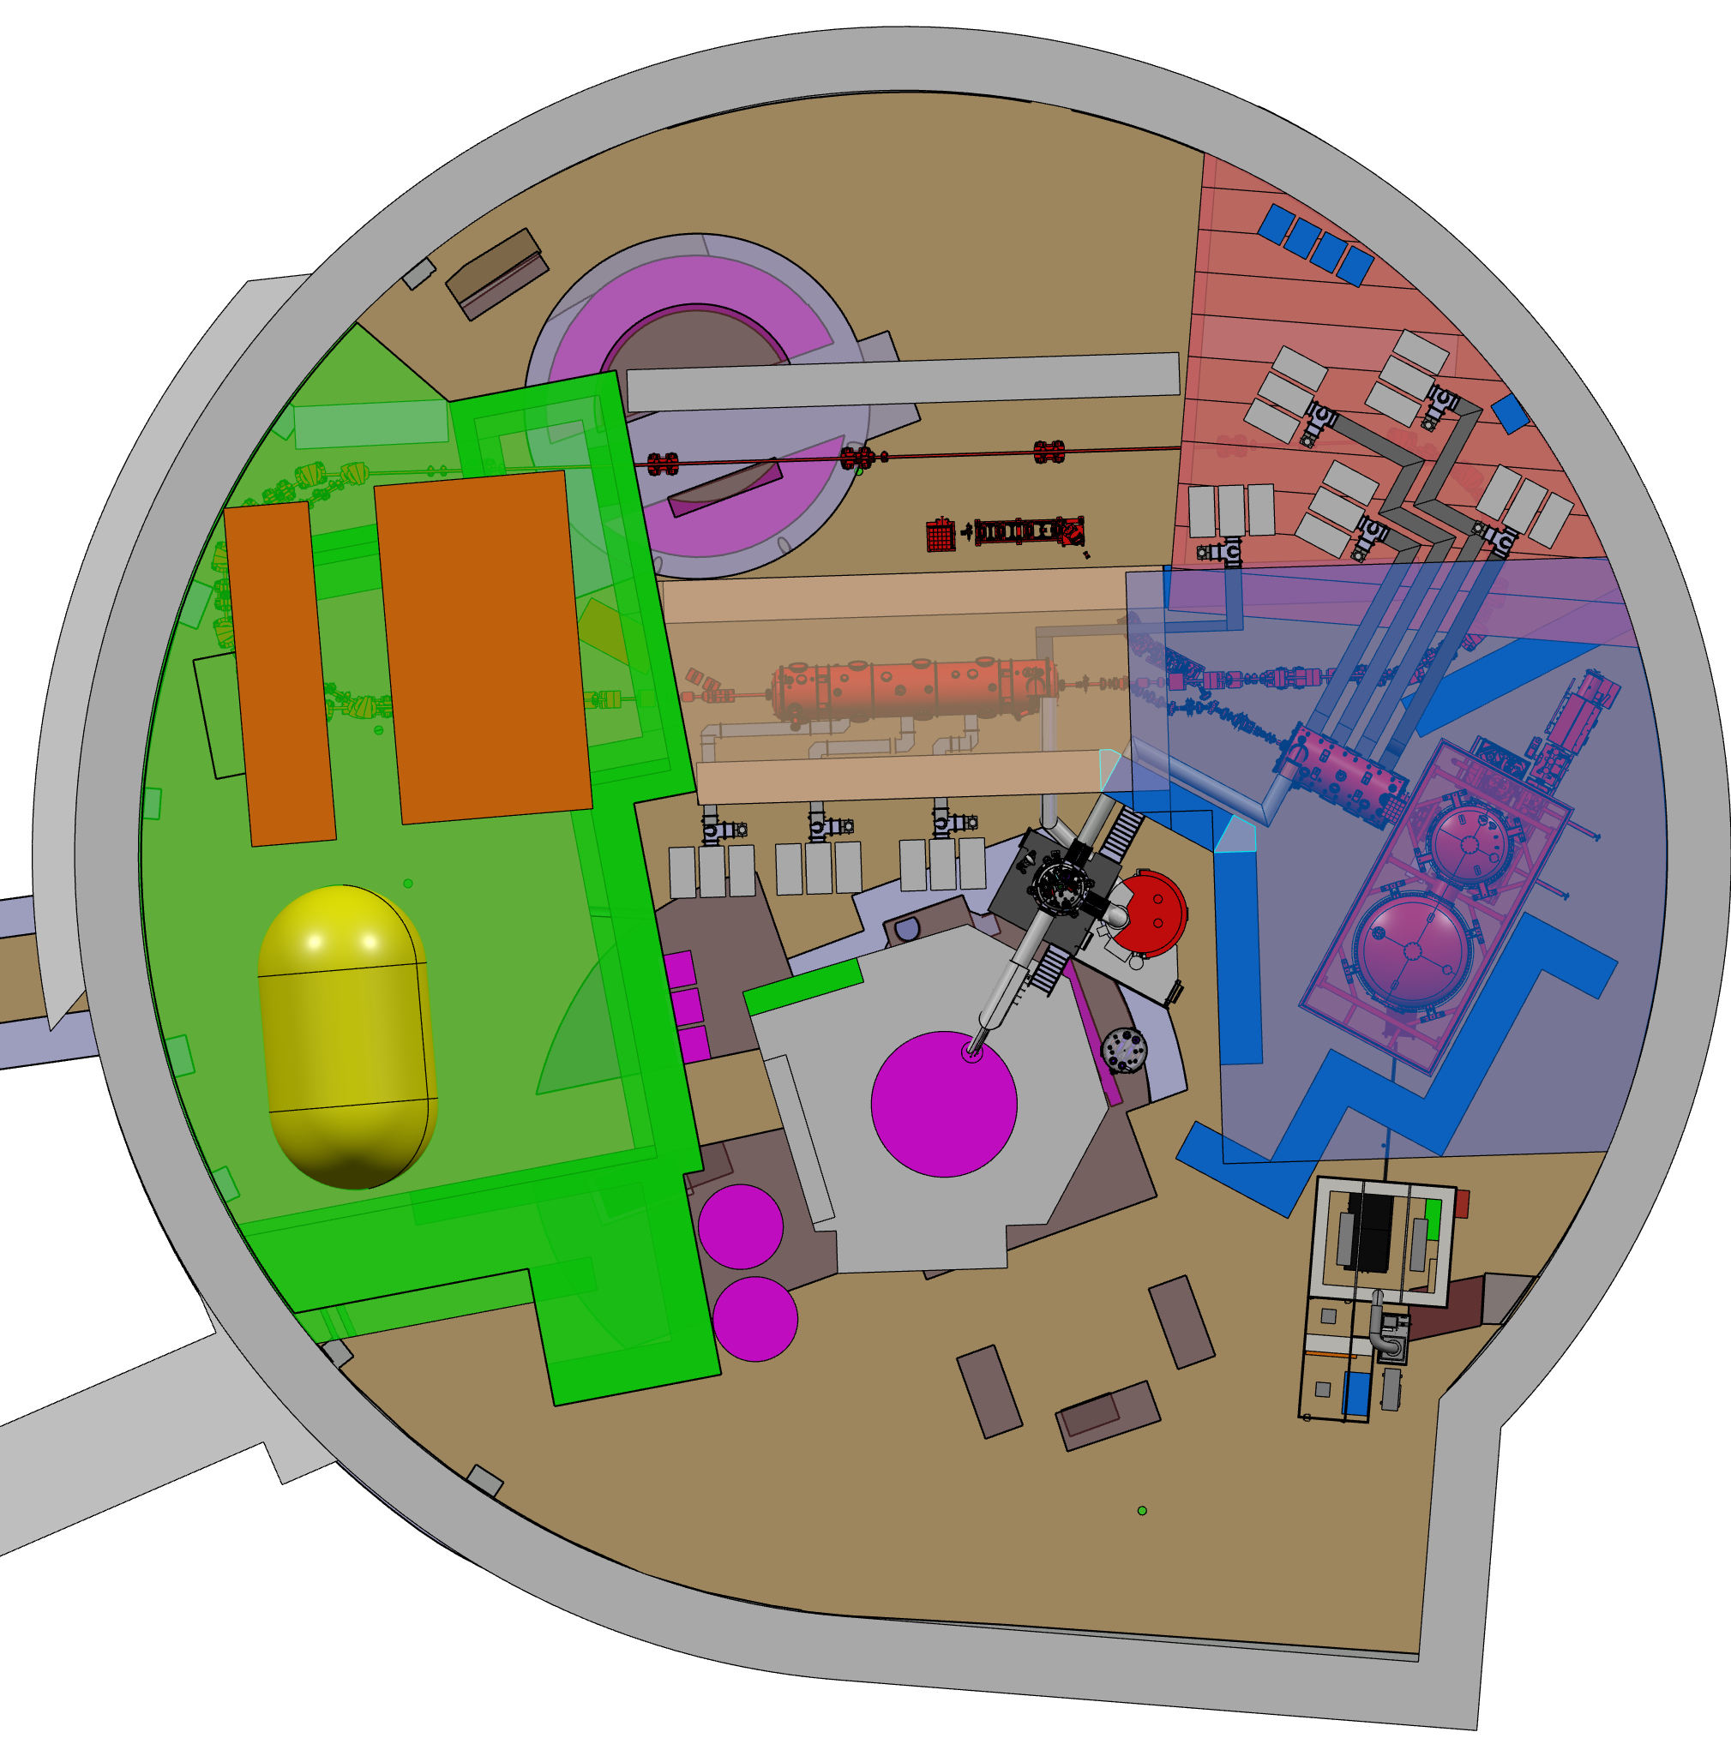

Etat d’avancement
Implantation globale
Peu de changement ; tout le monde commence à se satisfaire de la place disponible.

Slide 8
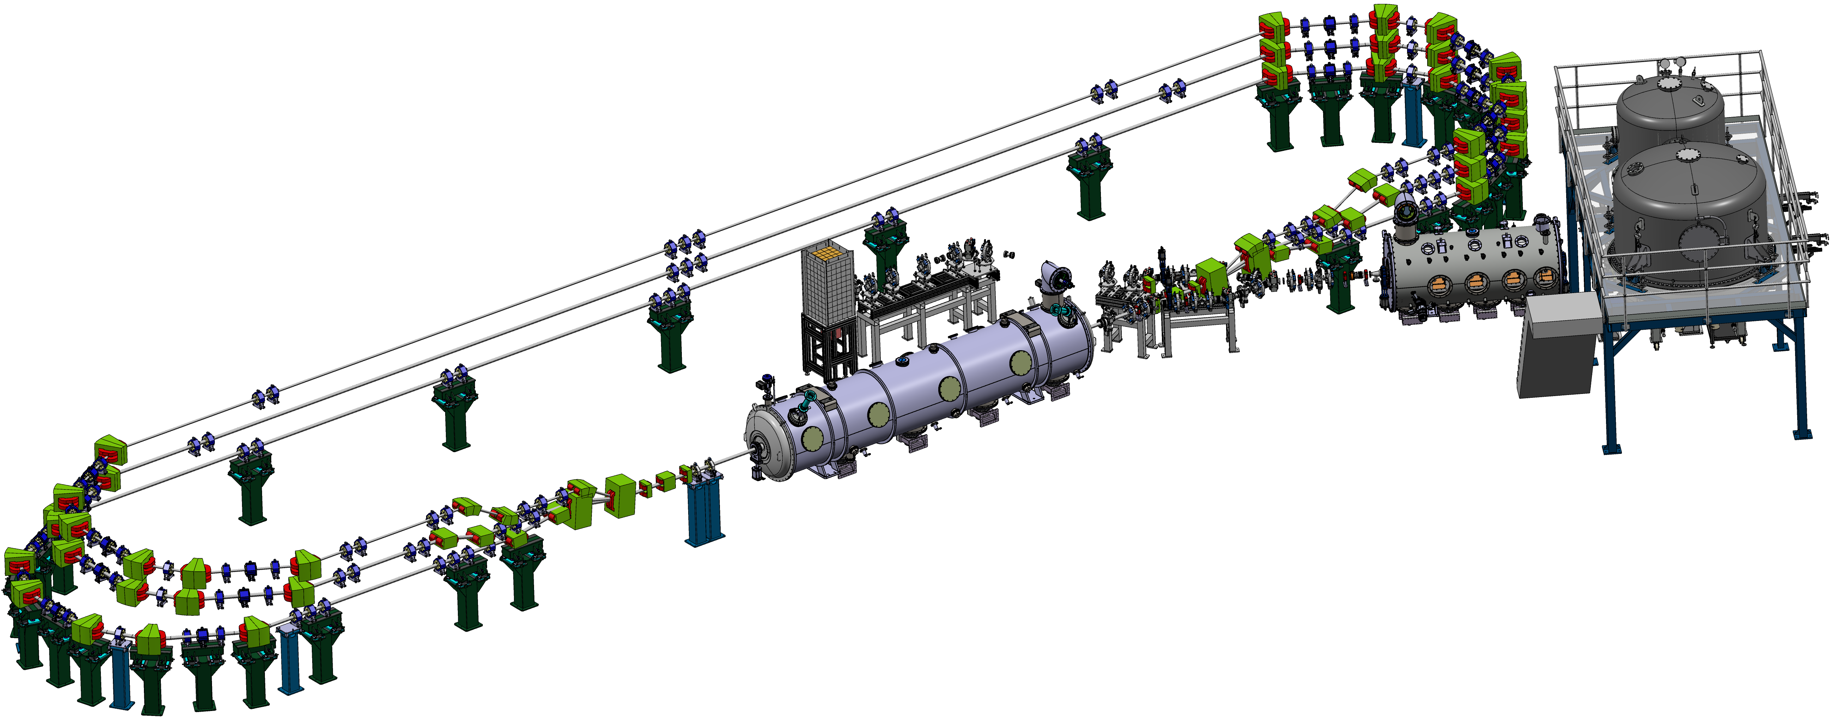
Etat d’avancement
Intégration: Ligne injection
Mise à jour Meshfile et mise en place des aimants suivant le design de Rasha

Slide 9
Etat d’avancement
Intégration: Ligne injection

Slide 10
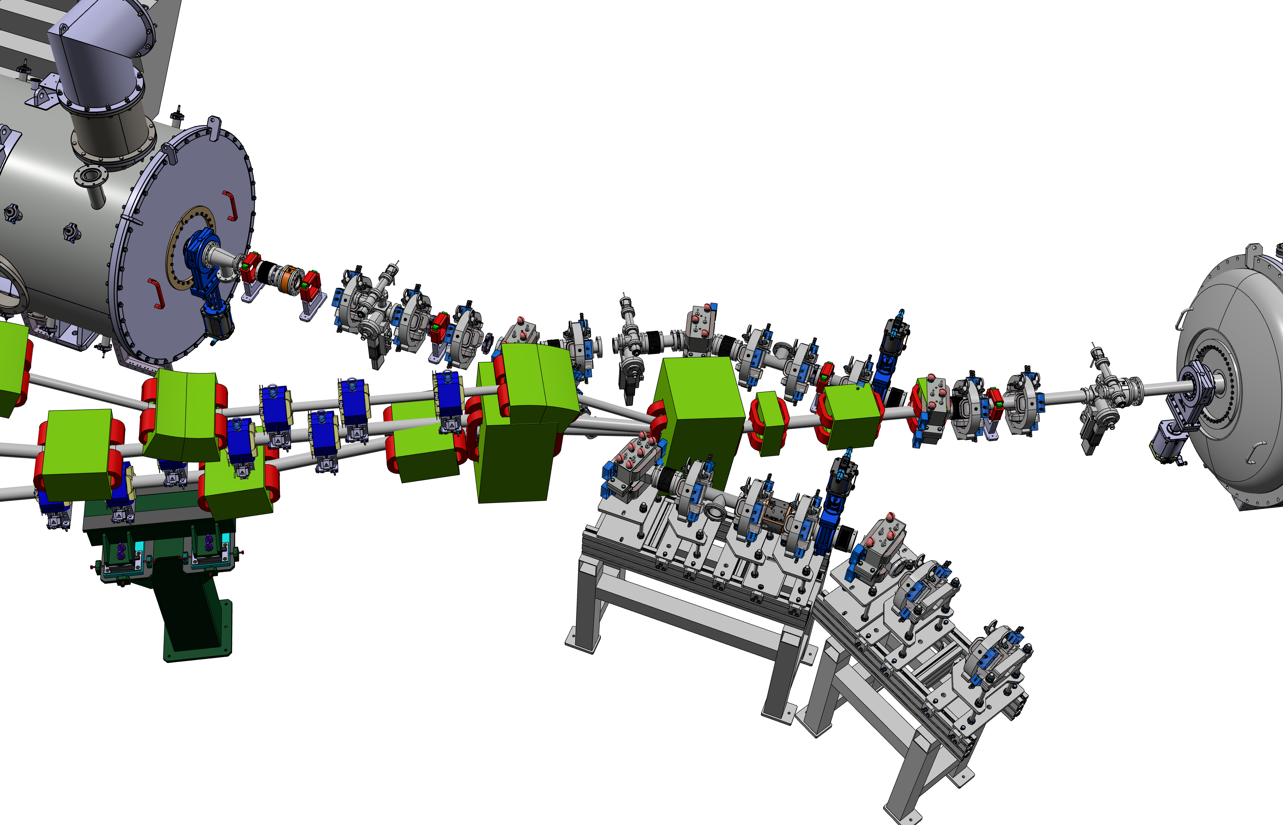
Etat d’avancement
Intégration: Ligne injection
Encore quelques ajustements !!!!

Slide 11


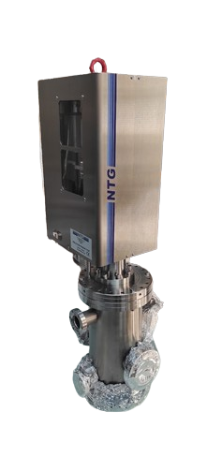
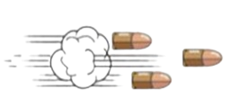
Planning et principaux jalons du WP
Taches restantes avant le premier faisceau
  Conditionnement haute tension jusqu’à 380 kV
  Remontage de la PPF (TrA)
  Alignement du bras de transfert dans la chambre photocathode
  Réaliser les dépôts sur les photocathodes (en cours)
  Finaliser le câblage et C&C (Quasiment finis)
  Plomber la FC
  …
Tâches sur le chemin critique pour premier faisceau : Conditionnement !

Slide 12
Besoins manquants RH et points de vigilance
Disponibilité des ressources:
  Réparation du Cryomodule ESS début lundi prochain > fin mai (au mieux)
Retard à prévoir :
  Remontage PPF

